Slide 1



INFORME DE TESORERÍA AAD
MÁLAGA 21-11-2024

Slide 2

SALDO ACTUAL
18-11- 2024
117.818,06 €
SALDO NOVIEMBRE 2023
117.793,71 €

Slide 3
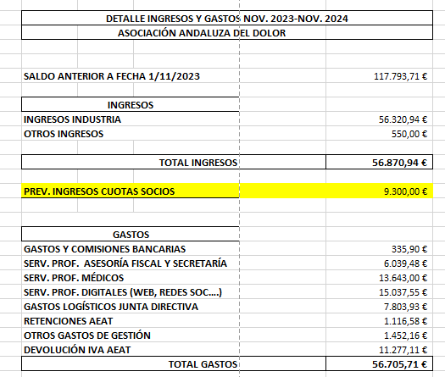
INGRESOS-GASTOS 2023-24

Slide 4
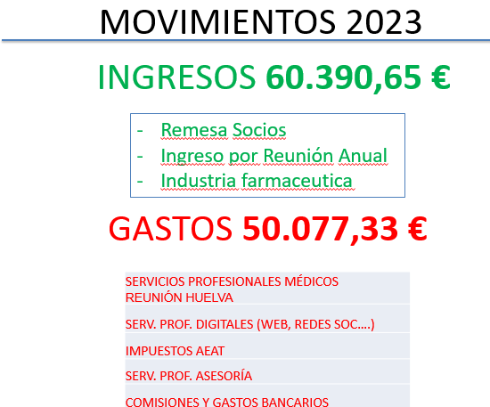

Slide 5
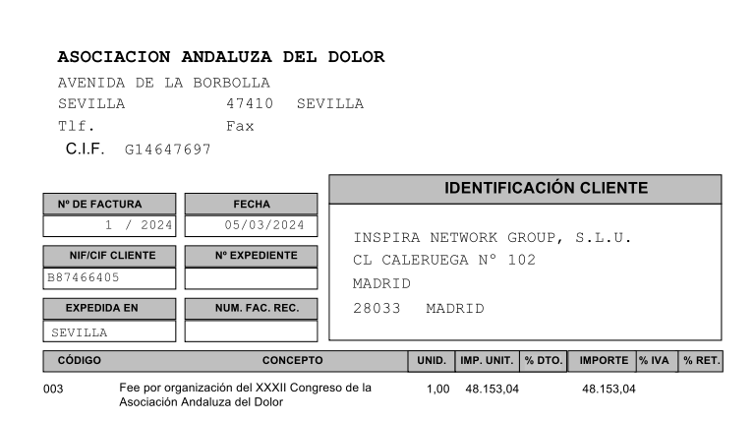
CONGRESO GRANADA 2023
48.153,04 €

Slide 6
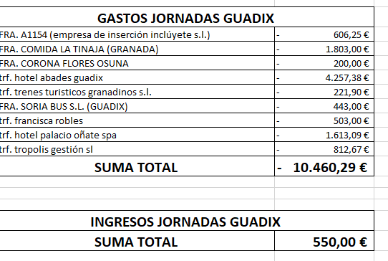
JORNADA SOCIOS GUADIX 2024

Slide 7
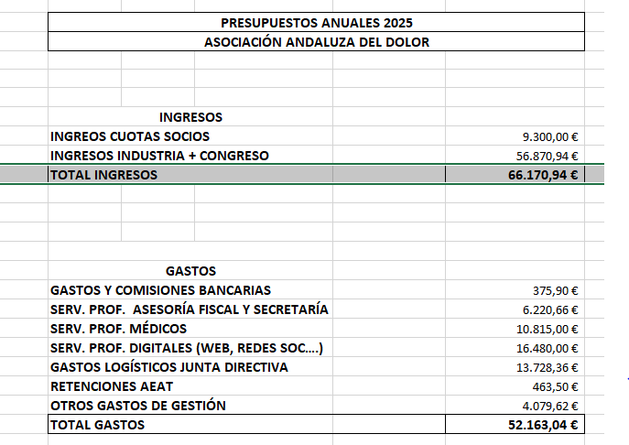

PRESUPUESTO 2024-245

Slide 8
Temas de tesorería
  SE HA RENOVADO A KINESIAN CONTRATO PARA DISEÑO , MANTENIMIENTO DE WEB Y RRSS
  SE INCREMENTA EL INGRESO POR AUMENTO DE CUOTA A SOCIOS.
  GASTO AL RETOMAR REUNIÓN LOCAL.
  NECESIDAD DE AUMENTAR LOS INGRESOS Ó CONTENER EL GASTO
  INTENTAR RECUPERAR EL IVA DE LAS FACTURAS QUE TENEMOS QUE PAGAR A AEAT

